Slide 1

BlueChat
Simion Andrei
Moise Andrei
432A

Slide 2
Cuprins
1)Scop
2)Descriere aplicatie
3)Conexiune Bluetooth intre device-uri
4)Trimitere mesaje
5)Layout chat
6)Tehnologiile folosite

Slide 3
Scop
-Transmiterea informatiei fara conexiune la internet
-Socializare

Slide 4
Descriere aplicatie
Prin aplicatia noastra vrem sa recreeam functionalitatile unui chat obisnuit care foloseste conexiune la internet. Noi vom folosi in schimb o legatura Bluetooth(Low-Power).

Slide 5
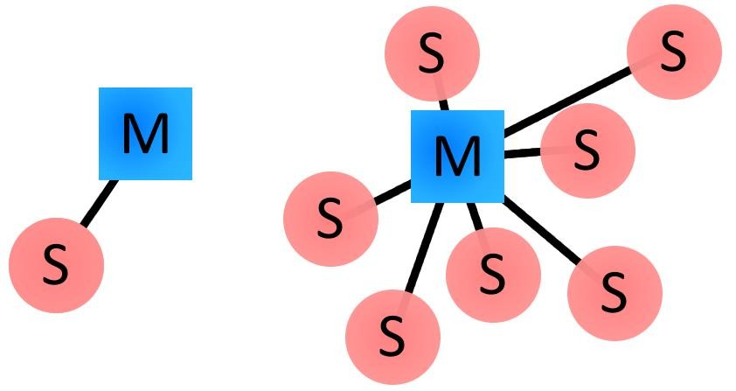
Conexiune Bluetooth intre device-uri
One Master-One Slave
One Master-More Slaves

Slide 6
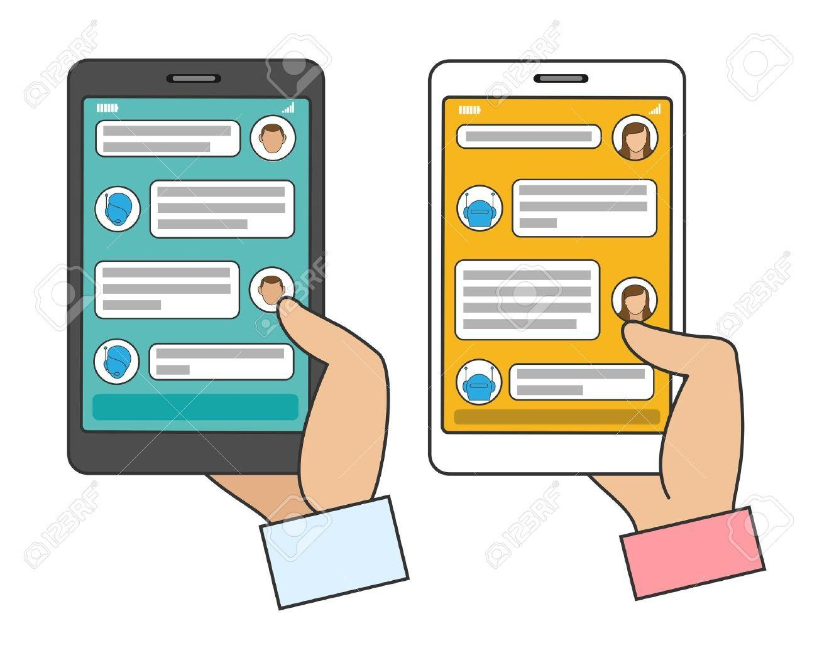
Trimitere mesaje

Slide 7
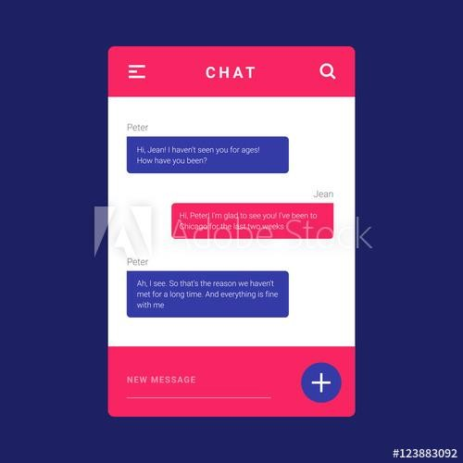
Layout chat

Slide 8
Tehnologiile folosite
-Java
-Android Studio
- pentru transmiterea imaginilor:
facem un BufferedInputStream unde incarcam poza. Apoi cream un byte array. Cu ajutorul acestuia trimitem bit cu bit printr-un BufferedOutputStream.

